Slide 1


PROGETTO
NG - CROCE
Introduzione
Final Meeting
NG-Croce
30 giugno – 2 luglio 2026, Arcetri (FI)
Germano Bianchi

Slide 2
Obiettivi principali
Ripristino delle piene potenzialità della Croce del Nord sia per il suo impiego in ambito SSA-SST (Space Situational Awareness – Space Surveillance and Tracking) che per ricerca di FRB (Fast Radio Burst);
Interventi upgrade sulla parabola di Noto e installazione nuovo ricevitore banda P, di supporto alla Croce del Nord;
Collaborazione con CHORD–CHIME e SRT in ambito di ricerca FRB.
Missione 4 • Istruzione e Ricerca
Missione 4 • Istruzione e Ricerca

Slide 3
Obiettivi a supporto
Riqualificazione energetica degli edifici di Medicina e Noto:
  Nuovi impianti di climatizzazione nella Stazione di Noto;
  Relamping delle Stazione di Medicina e Noto.
Installazione impianti fotovoltaici nelle Stazioni di Medicina e Noto, comprensivi di batterie di accumulo;
Realizzazione di antenne emittenti per utilizzo in ambito SST.
Missione 4 • Istruzione e Ricerca
Missione 4 • Istruzione e Ricerca

Slide 4
Unità operative
INAF- Istituto di Radioastronomia
INAF – Osservatorio Astronomico di Cagliari
INAF -Osservatorio Astronomico di Arcetri
Politecnico di Milano
Missione 4 • Istruzione e Ricerca
Missione 4 • Istruzione e Ricerca

Slide 5
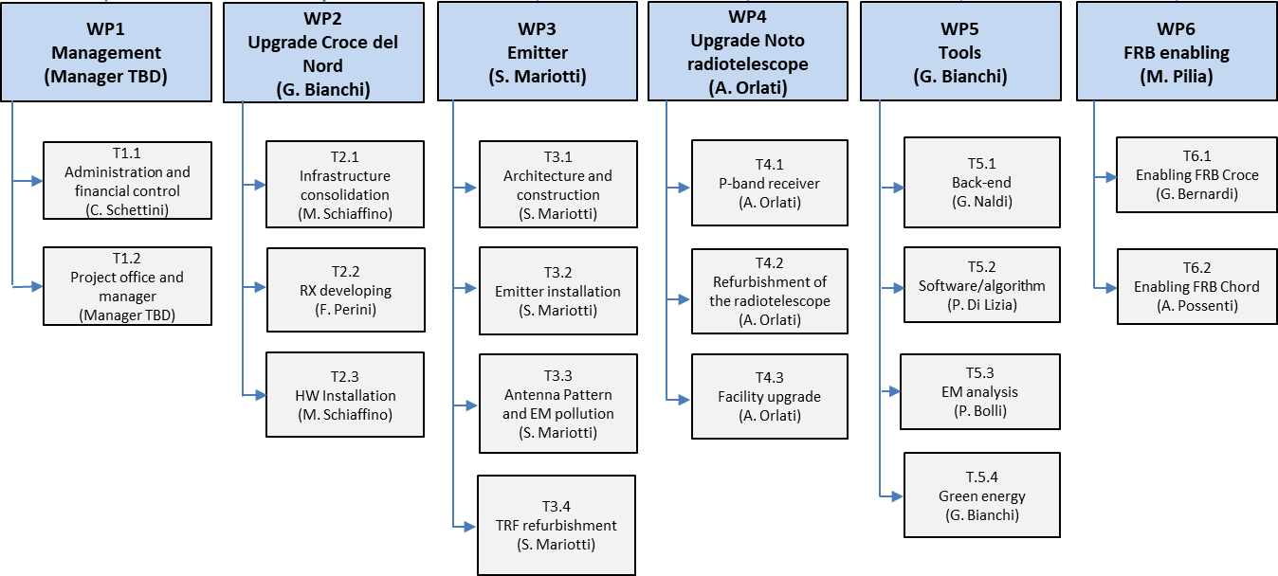
(A. Orlati)
Missione 4 • Istruzione e Ricerca
Missione 4 • Istruzione e Ricerca

Slide 6
Budget
18.952.289,40€
Speso circa 98,5% dei fondi
Missione 4 • Istruzione e Ricerca
Missione 4 • Istruzione e Ricerca

Slide 7
GRAZIE
PER L’ATTENZIONE
Next Generation – Croce del Nord
IR0000026
Intervento finanziato nell’ambito del PNRR - Piano Nazionale di Ripresa e Resilienza
M4C2
Missione 4 - Istruzione e Ricerca Componente 2 - Dalla Ricerca alla Impresa
Linea di Investimento 3.1 - Rafforzamento e creazione di Infrastrutture di Ricerca
CUP C53C22000880006
Missione 4 • Istruzione e Ricerca
Missione 4 • Istruzione e Ricerca

